Slide 1
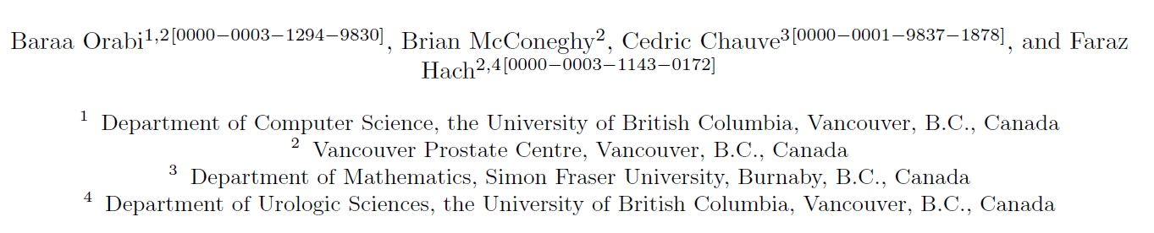
Freddie: Annotation-independent Detection and Discovery of Transcriptomic Alternative Splicing Isoforms
bioRxiv
Published: 2021.01.22
汇报人：郑剑涛
Notes:
将这篇的理由：
1. 三代测序与可变剪接两个关键词
2. 作者文章质量高
哥伦比亚大学
通讯作者是三篇Nature的作者，其中2010年的一篇是一作

Slide 2
前言
看完这篇文章我们能了解到什么？
三代测序相关知识
isoform组装相关流程
动态规划等

Slide 3
提纲
相关背景
Freddie核心思想
Read partitioning
Canonical segmentation of the genome
Clustering and error correction
实验结果

Slide 4
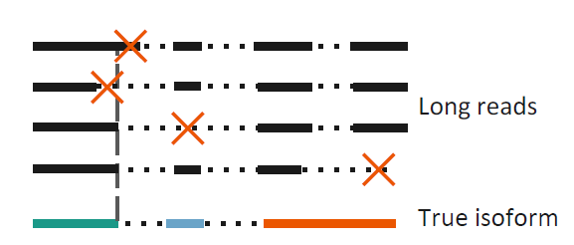
三代测序
二代测序 (short-read, SR)
测序错误率(1‰)，测序读长75-250
三代测序 (long-read, LR)
测序错误率(10%-20%)，测序读长理论上为RNA分子的全长(数千-数万)。
测序错误率高的原因：碱基的错误插入，删除，统称为indels
当比对到基因组时，indels造成的现象：
1. 外显子的边界偏移
2. 部分小外显子完全缺失
另外，LR测序通常在到达RNA分子末端前终止，因此会导致异构体尾部缺失外显子
Notes:
可变剪接相关的背景知识不介绍了
可变剪接是许多癌症发展的重要机制，特别是新颖的或异常的可变剪接模式
在对新颖或异常可变剪接事件无注释的情况下，检测十分困难
二代测序的读段长读很少跨过1个以上的splice junction，对于依据splice junction来重建完整异构体的方法不利
而三代测序足以完美定义出潜在异构体的外显子。

Slide 5
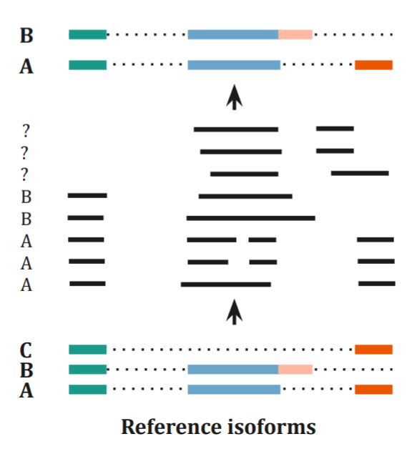
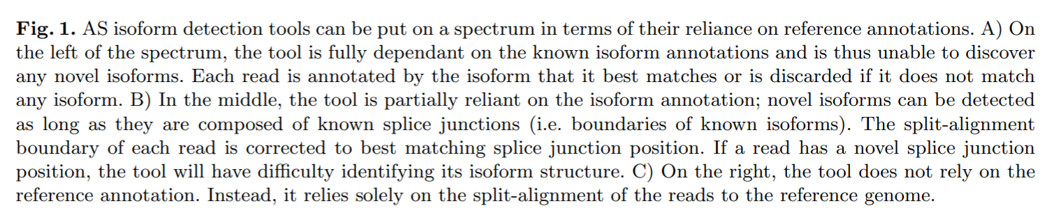
对比方法
目前基于LRs的异构体检测方法
1. 仅检测注释中描述的异构体
Notes:
根据使用现有的isoform注释数据库的程度，目前基于LRs的异构体检测方法主要分为三种
1. 仅检测注释中描述的异构体，如图，需要长读段与注释异构体最大匹配，或者是丢弃
2. 部分依赖注释（如FLAIR，B）：要求reads与注释剪接位点匹配。可检测具有潜在新外显子的异构体，例如这些外显子边界存在于某些注释异构体中。依赖于注释的方法，将LR与注释中最近的外显子边界进行匹配，并假设任何偏差都是测序噪声的结果而不是潜在的新AS事件
3. de-novo，不依赖于任何注释，仅依赖于LRs
显然，前两种方式，都将受到注释数据库不完整的限制

Slide 6
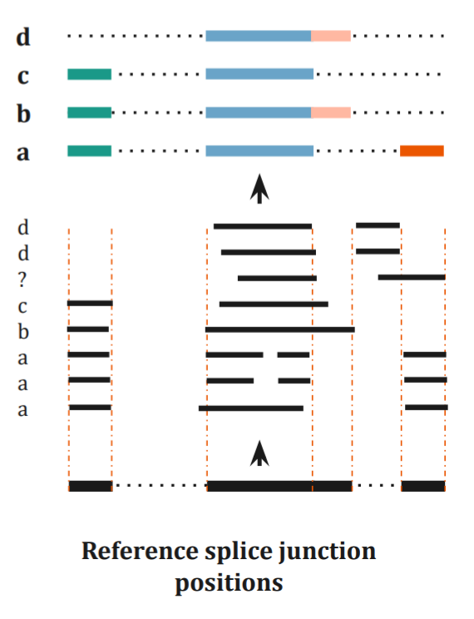
对比方法
目前基于LRs的异构体检测方法
1. 仅检测注释中描述的异构体
2. 部分依赖注释（如FLAIR）
Notes:
根据使用现有的isoform注释数据库的程度，目前基于LRs的异构体检测方法主要分为三种
1. 仅检测注释中描述的异构体，如图，需要长读段与注释异构体最大匹配，或者是丢弃
2. 部分依赖注释（如FLAIR，B）：要求reads与注释剪接位点匹配。可检测具有潜在新外显子的异构体，例如这些外显子边界存在于某些注释异构体中。依赖于注释的方法，将LR与注释中最近的外显子边界进行匹配，并假设任何偏差都是测序噪声的结果而不是潜在的新AS事件
3. de-novo，不依赖于任何注释，仅依赖于LRs
显然，前两种方式，都将受到注释数据库不完整的限制

Slide 7
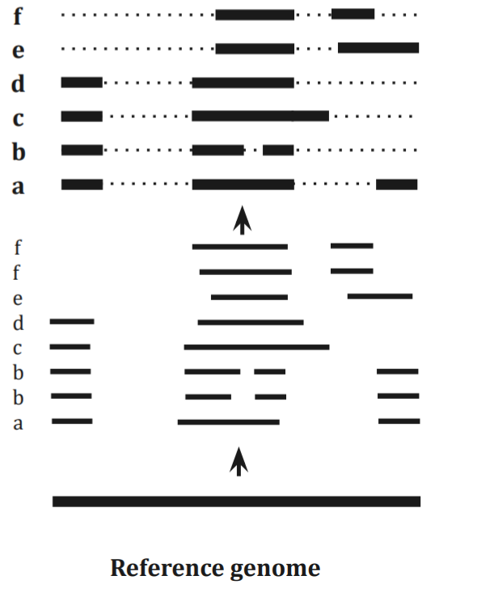
对比方法
目前基于LRs的异构体检测方法
1. 仅检测注释中描述的异构体
2. 部分依赖注释（如FLAIR）
3. de-novo，仅依赖于测序读段（如StringTie2）
Notes:
根据使用现有的isoform注释数据库的程度，目前基于LRs的异构体检测方法主要分为三种
1. 仅检测注释中描述的异构体，如图，需要长读段与注释异构体最大匹配，或者是丢弃
2. 部分依赖注释（如FLAIR，B）：要求reads与注释剪接位点匹配。可检测具有潜在新外显子的异构体，例如这些外显子边界存在于某些注释异构体中。依赖于注释的方法，将LR与注释中最近的外显子边界进行匹配，并假设任何偏差都是测序噪声的结果而不是潜在的新AS事件
3. de-novo，不依赖于任何注释，仅依赖于LRs
显然，前两种方式，都将受到注释数据库不完整的限制

Slide 8
提纲
相关背景
Freddie核心思想
Read partitioning
Canonical segmentation of the genome
Clustering and error correction
实验结果

Slide 9
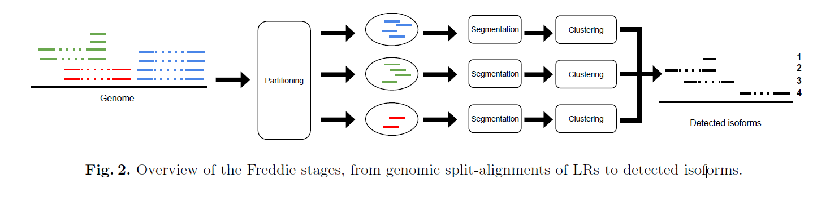
Freddie核心思想
Freddie是一种多阶段的异构体检测算法，仅利用LR测序而不依赖于任何异构体注释数据
输入：转录组长读序列映射到参考基因组的结果
输出：GTF格式输出检测到的异构体列表，每个异构体用一组基因组间隔表示
步骤：
1. Read partitioning
2. Canonical segmentation of the genome
3. Clustering and error correction
Notes:
关于映射：读段映射工具应该是splice-aware的，Freddie推荐使用deSALT，其为LR的split-align设计且无需注释

Slide 10
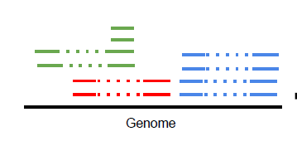
Read partitioning
目的：将可能来自相似异构体的LR划分到同一组中
划分满足的充要条件：
1. 如果两个LR包含重叠区域，则应归于同一组
2. 如果两个LR位于不同组，则应无重叠区域
做法：
1. 对LRs按坐标排序
2. 根据重叠宽度优先源则，找出连续覆盖区域
后续步骤均基于某分组进行，因此并行化程度高
Notes:
具体的代码实现，可以参考Freddie的源码

Slide 11
Canonical segmentation of the genome
依赖于注释的异构体检测工具的限制：
将LR与注释中最接近的外显子边界进行匹配，假定其匹配偏差都是测序噪声的结果，而不是潜在的新AS事件
目的：提出一种数据驱动的分割方法，以LR作为支持，筛选出足够多的分割断点来识别外显子边界
步骤：
1. 定义候选断点
2. 筛选标准断点

Slide 12
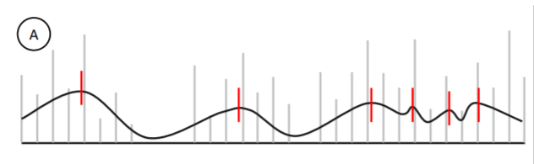
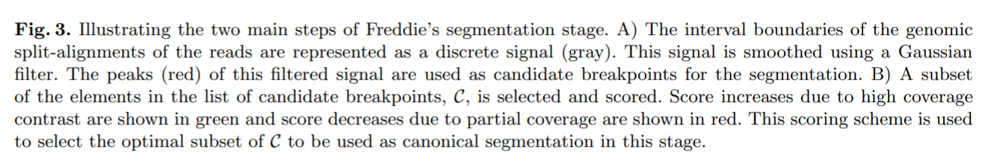
Identifying candidate breakpoints
定义候选断点
1. 将LR视作离散信号：对于每个基因组位置 i ，定义M[i]表示起点或终点在 i 的读段数目。
2. 使用高斯滤波对M进行平滑，以消除噪声，如潜在剪接位点上的indel测序误差（假设噪声符合正态分布）。用C表示平滑后的高斯峰点（局部最大值）

Slide 13
Pruning the set of the candidate breakpoints
筛选标准断点
目的：从 C 中找出 S ，用 S 来表示基因组中的标准外显子边界
问题转化：定义评分函数f，找出的 S 将使得 f 最大
函数 f 定义：
给定一组断点(i, j, k)，对于其中的两个片段i-j, j-k
若片段间覆盖度剧烈变化，则赋予正值；若片段只有部分映射，则赋予负值。

Slide 14
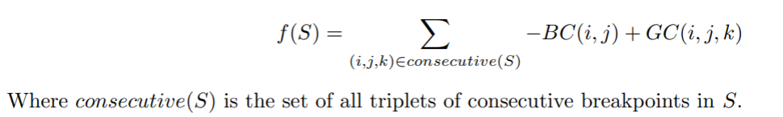


Pruning the set of the candidate breakpoints
函数 f 的公式定义
Notes:
（i，j，k）是S的连续断点三元组
覆盖情况区分：FC(全覆盖)，NC(未覆盖)，PC(部分覆盖)
cov(r, i, j)表示基因组区域[i, j]被读段 r 覆盖的百分比

Slide 15
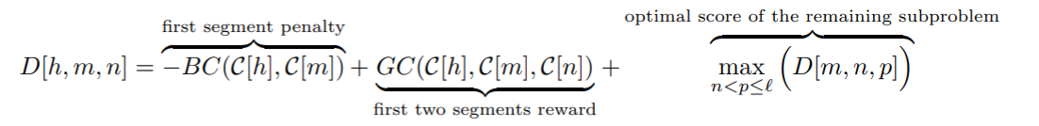
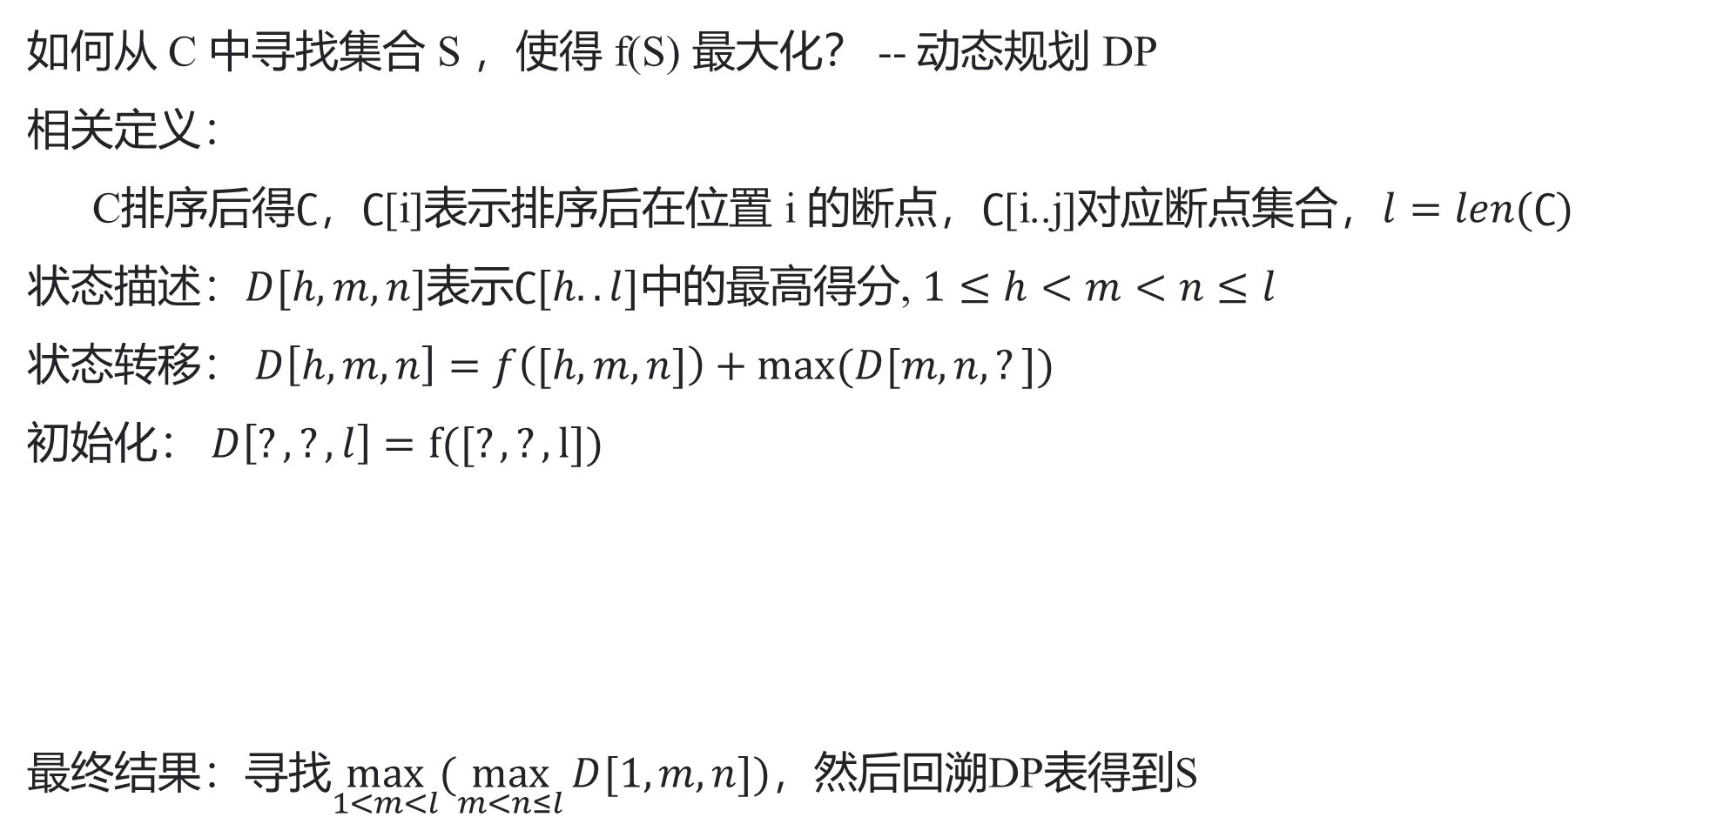
Pruning the set of the candidate breakpoints
如何从 C 中寻找集合 S ，使得 f(S) 最大化？ -- 动态规划 DP
相关定义：
C排序后得$∁$，$∁$[i]表示排序后在位置 i 的断点，$∁$[i..j]对应断点集合，$l=len(∁)$
状态描述：$D[h,m,n]$表示$∁[h..l]中$的最高得分, $1≤h<m<n≤l$
状态转移： $D\left[h,m,n\right]=f\left([h,m,n]\right)+max⁡(D[m,n,?])$
初始化： $D\left[?,?,l\right]=f([?,?,l])$
最终结果：寻找$\max_{1<m<l}{(\max_{m<n≤l}{D[1,m,n]})}$，然后回溯DP表得到S

Slide 16
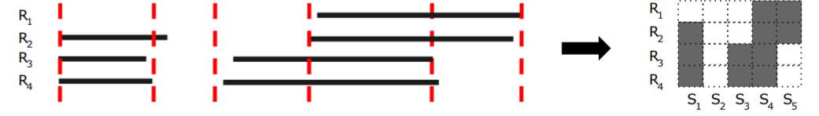
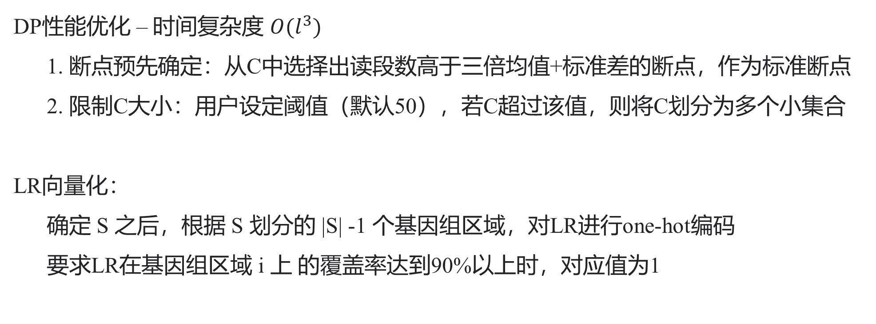
Pruning the set of the candidate breakpoints
DP性能优化 – 时间复杂度 $O(l^{3})$
1. 断点预先确定：从C中选择出读段数高于三倍均值+标准差的断点，作为标准断点
2. 限制C大小：用户设定阈值（默认50），若C超过该值，则将C划分为多个小集合
LR向量化：
确定 S 之后，根据 S 划分的 |S| -1 个基因组区域，对LR进行one-hot编码
要求LR在基因组区域 i 上 的覆盖率达到90%以上时，对应值为1

Slide 17
Clustering and error correction
目的：找出所有潜在异构体，以one-hot表示
关键问题：考虑单个LR存在indels及外显子缺失的问题，使用同簇的LRs进行纠正
簇：由可能来自相同异构体的相似读数组成
如何重构异构体：通过簇中的LRs生成的共识结构来重构
挑战：
1. 异构体（聚类簇）数量不知
2. 用片段表示异构体
方法灵感来源：单倍体组装的最小误差修正（MEC）问题，称为MErCI

Slide 18
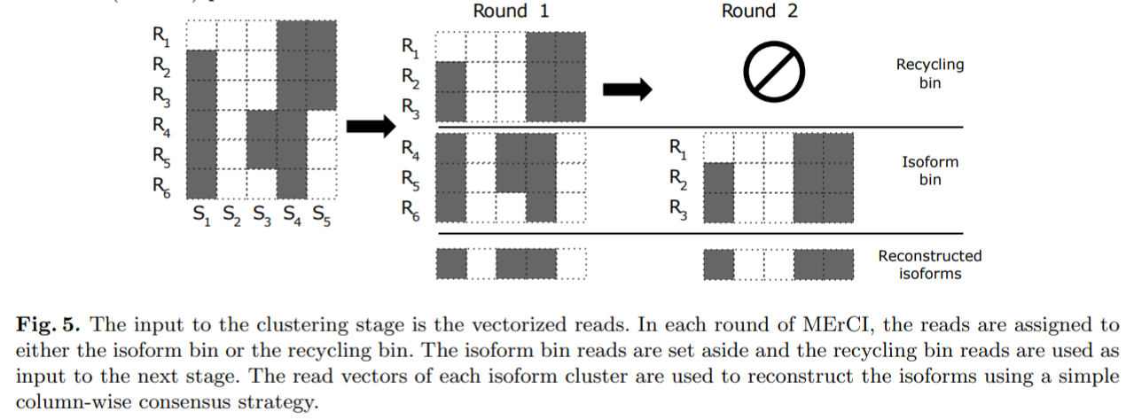
Clustering and error correction
MErCI过程描述
Notes:
MerCI是一轮迭代过程，每轮迭代，都将recycling bin中的reads划分为两个bin。
初始时，所有read都归于recycling bin
每轮迭代中，isoform bin用于重构isoform

Slide 19

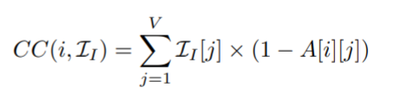
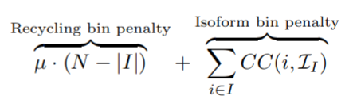
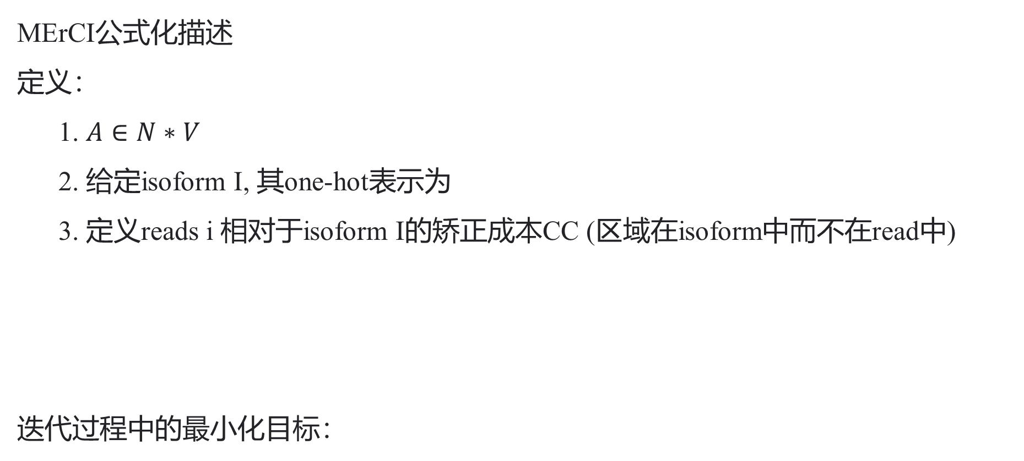
Clustering and error correction
MErCI公式化描述
定义：
1. $A∈N∗V$
2. 给定isoform I, 其one-hot表示为
3. 定义reads i 相对于isoform I的矫正成本CC (区域在isoform中而不在read中)
迭代过程中的最小化目标：
Notes:
A为LRs的one-hot矩阵，N为LRs数目，V为断点集合S划分的区域数目V = |S| - 1
Isoform I的one-hot表示，由isoform bin中的reads决定
where µ is a user-defined threshold forbidding the inclusion of a read into the isoform bin if at least µ corrections are required. By default, we set µ = 3, allowing for up to two error corrections per read.

Slide 20
Clustering and error correction
MErCI公式修正 – 结合转录组LR背景
poly-A tail
在转录的生物学过程中，被剪接的RNA分子会扩展出额外的腺嘌呤核苷酸序列
poly-A tail在测序制备步骤常用作标记，用于提取和分离mRNA分子
poly-A不是基因组序列的一部分
若在LR的最后一个覆盖段观察到poly-A，则可推断LR位于正链
因此，Freddie限制同时分配正向LR和反向LR到一个isoform bin中。

Slide 21

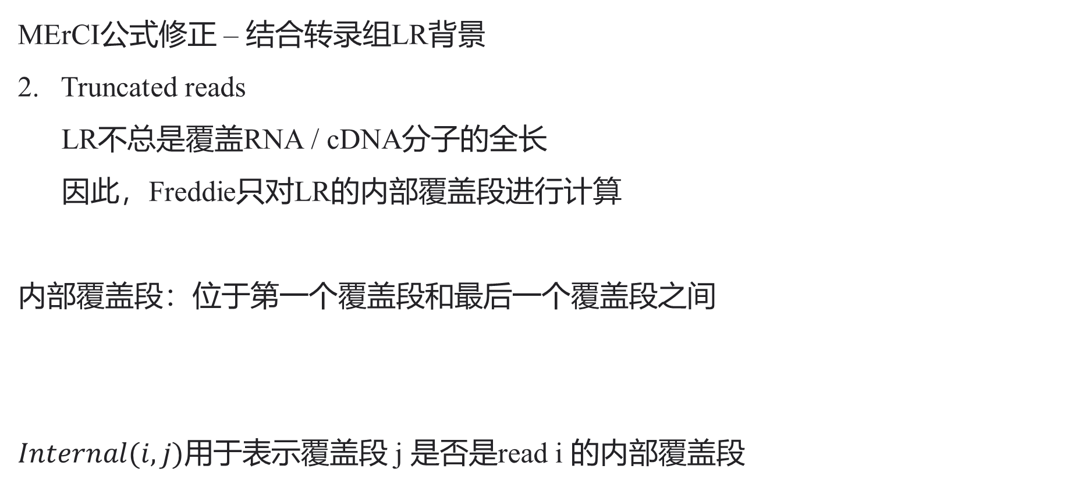
Clustering and error correction
MErCI公式修正 – 结合转录组LR背景
2. Truncated reads
LR不总是覆盖RNA / cDNA分子的全长
因此，Freddie只对LR的内部覆盖段进行计算
内部覆盖段：位于第一个覆盖段和最后一个覆盖段之间
$Internal(i,j)$用于表示覆盖段 j 是否是read i 的内部覆盖段

Slide 22

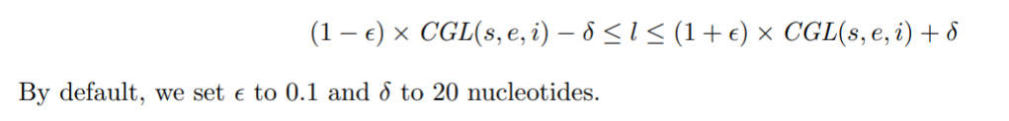
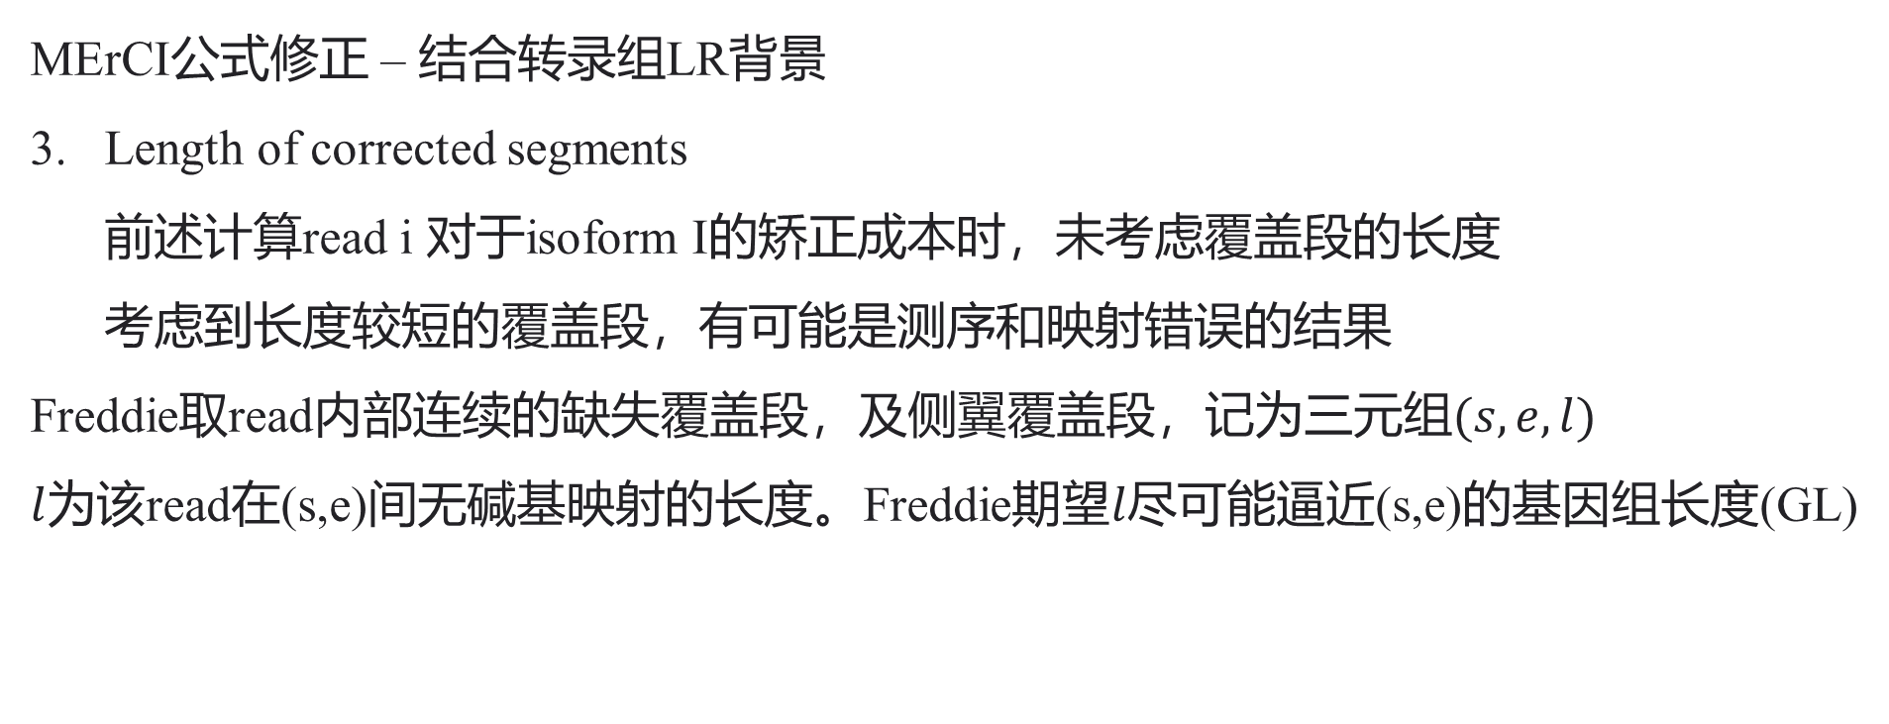
Clustering and error correction
MErCI公式修正 – 结合转录组LR背景
Length of corrected segments
前述计算read i 对于isoform I的矫正成本时，未考虑覆盖段的长度
考虑到长度较短的覆盖段，有可能是测序和映射错误的结果
Freddie取read内部连续的缺失覆盖段，及侧翼覆盖段，记为三元组$(s, e, l)$
$l$为该read在(s,e)间无碱基映射的长度。Freddie期望$l$尽可能逼近(s,e)的基因组长度(GL)
Notes:
第三点，作为

Slide 23
Clustering and error correction
MErCI最终公式
Notes:
最小化目标
CGL约束
Freddie将MErCI表示为整数线性规划问题进行求解，得到reads的最优分配

Slide 24
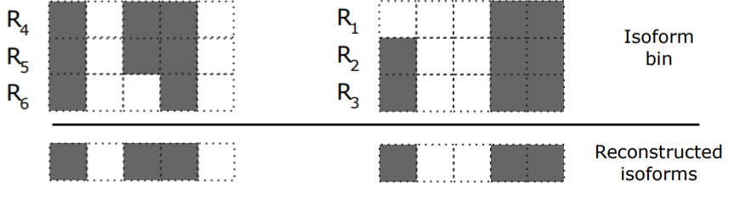
Clustering and error correction
isoform 重构
30% 阈值
Notes:
Isoform bin划分完成之后，基于isoform bin来重构isoform
要求阈值>30%

Slide 25
提纲
相关背景
Freddie核心思想
Read partitioning
Canonical segmentation of the genome
Clustering and error correction
实验结果

Slide 26
模拟数据
对比方法：FLAIR和StringTie2
模拟数据生成：基于人类基因组21号染色体生成；702 isoforms, 26731 reads
性能评估：
背景：模拟isoform不应视为独立数据点，来自同一基因的isoform结构可能会有很大重叠，使用精确度、召回度来度量不太可靠；且isoform间的相似性需要得到解释
Notes:
中位数长度为1905个核苷酸，中位数读数为9

Slide 27

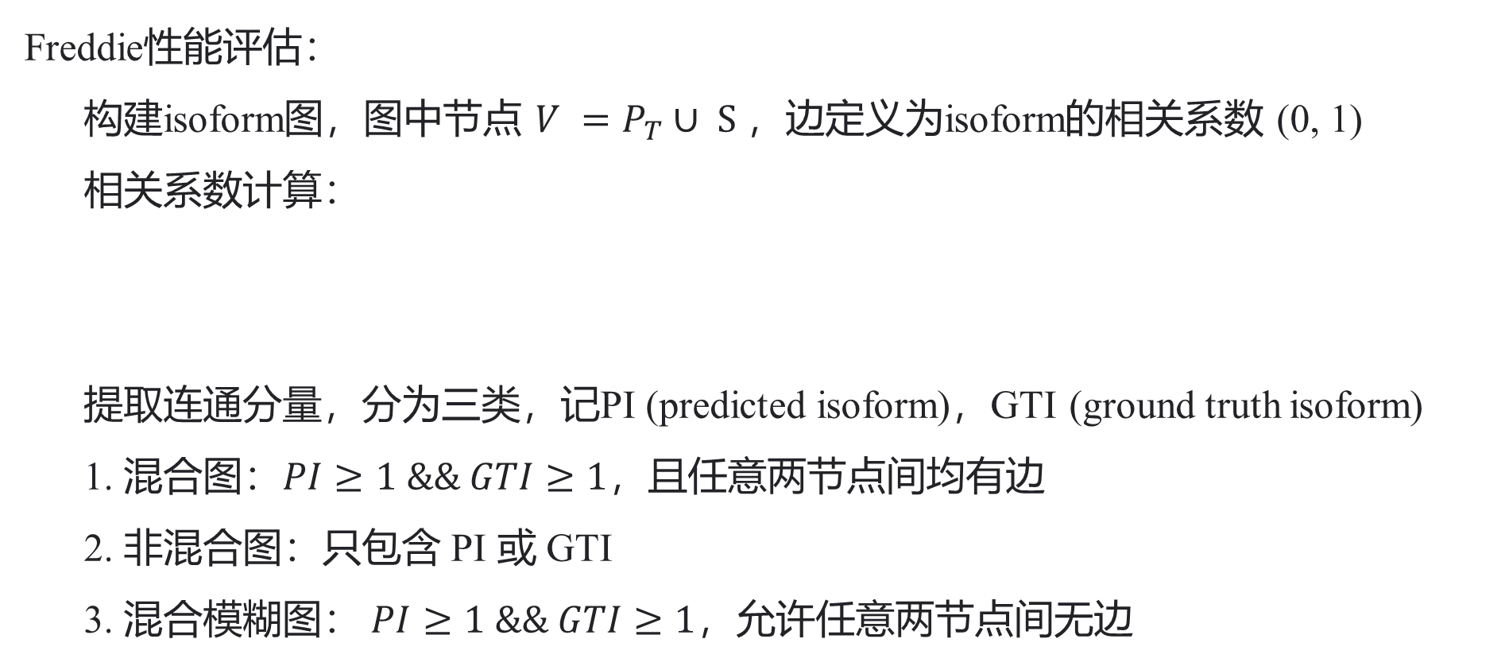
模拟数据
Freddie性能评估：
构建isoform图，图中节点 $V =P_{T}∪ S$，边定义为isoform的相关系数 (0, 1)
相关系数计算：
提取连通分量，分为三类，记PI (predicted isoform)，GTI (ground truth isoform)
1. 混合图：$PI≥1 \&\& GTI≥1$，且任意两节点间均有边
2. 非混合图：只包含 PI 或 GTI
3. 混合模糊图： $PI≥1 \&\& GTI≥1$，允许任意两节点间无边
Notes:
其中P_T为工具T预测出来的isoform集合，而S为模拟数据中isoform集合
aln(i1, i2)为LR同时映射到i1和i2上的总长度。Len(i1)为isoform序列的长度

Slide 28
模拟数据
Freddie性能评估：
1. 混合图：真阳性
2. 非混合图：PI—假阳性，GTI—假阴性
3. 混合模糊图：
连接all GTIs的PI – 可能真阳性
连接all PIs的GTI – 可能真阳性
连接some GTIs的PI – 可能假阳性
连接some PIs的GTI – 可能假阴性
Notes:
混合图代表成对相似的PI和GTI集合，解释为真阳性
混合模糊图无法明确标注

Slide 29
模拟数据
对照组 (perfect read cluster: clustering the reads simulated from each isoform together)
对每个perfect read cluster，生成共识序列，并与reads所属isoform进行比对
对每个perfect read cluster，生成共识序列，并与reads所映射的genome进行比对
clustering替换成Freddie的read分配过程
Freddie
FLAIR
StringTie2
Notes:
为了评估上述pipeline中的每一步对于isoform预测的影响，以三种方式构建了完美读簇图（将从isoform模拟出来的读数进行聚类）
准确率反映了模拟数据的测序误差大小
反映了测序和读数映射的组合误差
反映Freddie划分segment过程引入的误差

Slide 30
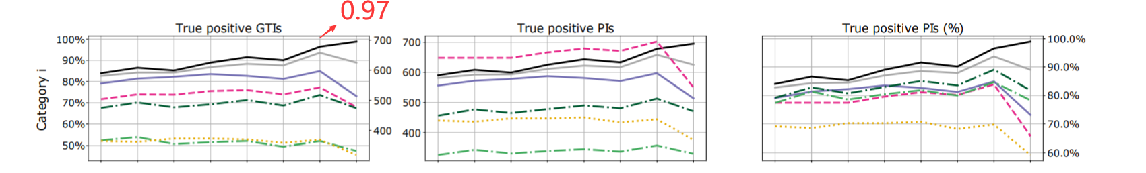
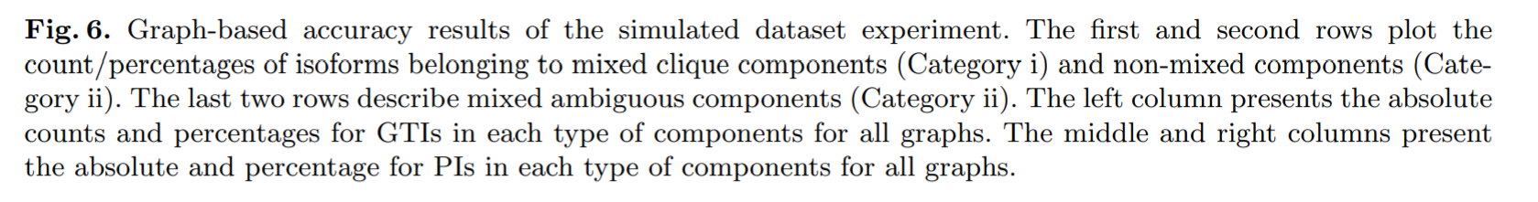
模拟数据
混合图
Notes:
横轴为节点间相关系数阈值
纵轴表示GTI / PI占比
随相关系数阈值增加，真阳性增加；可以看到Freddie与三个perfect cluster的结果是最相近的

Slide 31
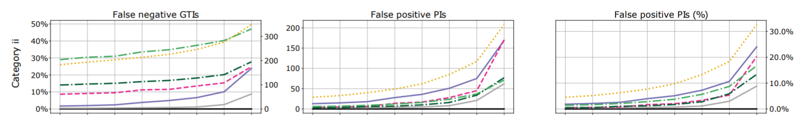
模拟数据
非混合图
Notes:
横轴为节点间相关系数阈值
纵轴表示GTI / PI占比
Freddie的假阳性是三者最低的，且接近于perfect cluster

Slide 32
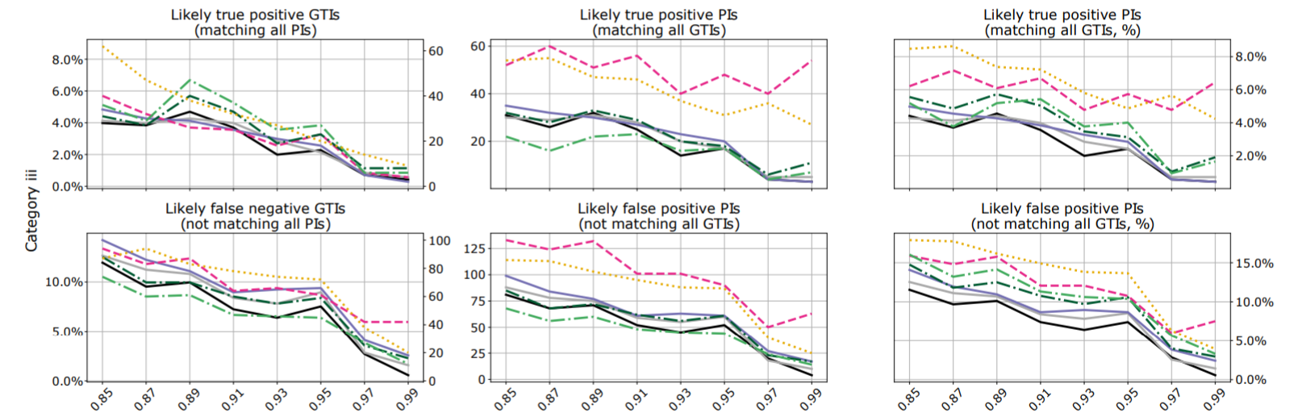
模拟数据
混合模糊图
Notes:
横轴为节点间相关系数阈值
纵轴表示GTI / PI占比

Slide 33
真实数据
数据来源：前列腺癌细胞系22Rv1数据集
数据详情：330万个LRs，平均1587个核苷酸
重点分析：雄激素受体(AR)基因，其中839个LRs映射到AR基因
目的：检测潜在的新型AR isoform
结论：
1. 发现了一种潜在的且有LR支持的新型AR isoform
2. 与已知AR-204相似，但第一和第四外显子更长
Notes:
中位数长度为1905个核苷酸，中位数读数为9

Slide 34
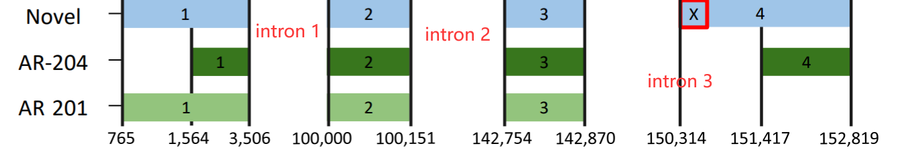
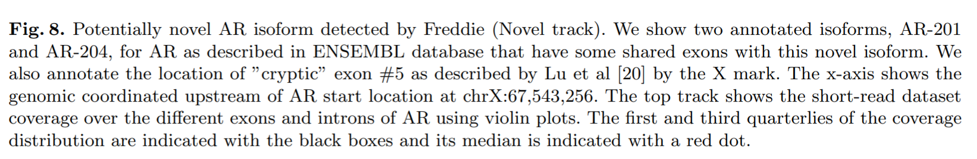
真实数据
结论：
1. 发现了一种潜在的且有LR支持的新型AR isoform
2. 与已知AR-204相似，但第一和第四外显子更长
Notes:
X为其他文献验证过的区域

Slide 35
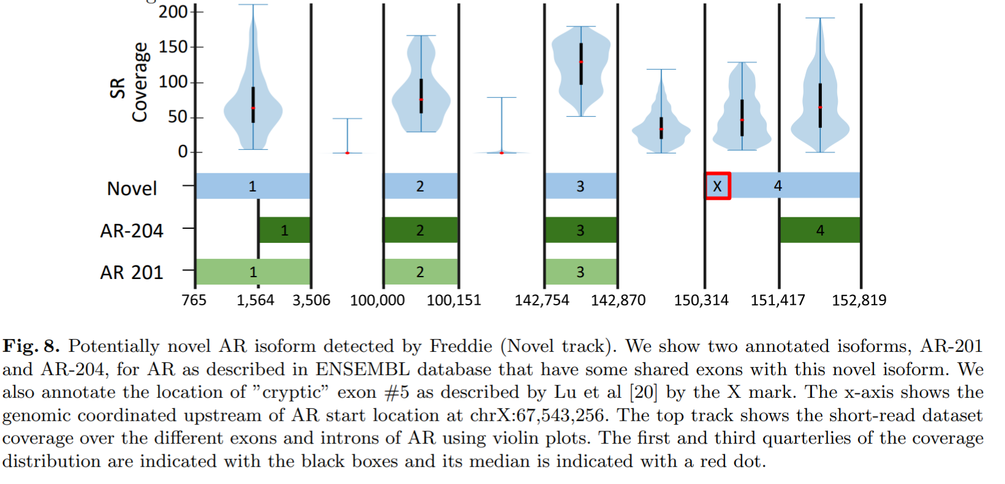
真实数据
利用二代测序进行验证：
部分保留的内含子3的读段覆盖中位数为47x，明显高于内含子1和2
内含子3未保留区域的读段覆盖度中位数为34x，是由于有隐藏外显子位于该区域
Notes:
X为其他文献验证过的区域

Slide 36
Thanks

